Slide 1
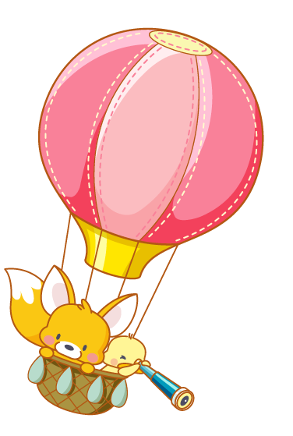




TRƯỜNG TIỂU HỌC NGỌC THỤY

Slide 2



Yêu cầu cần đạt
- Tóm tắt được những nội dung chính đã học dưới dạng sơ đồ
- Vận dụng được kiến thức về nấm vào cuộc sống hàng ngày

Slide 3

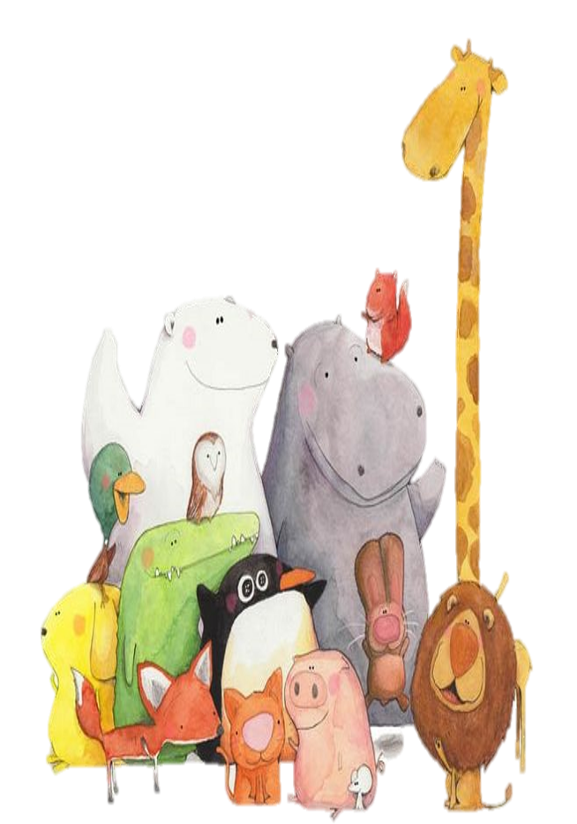
KHỞI ĐỘNG

Slide 4




Trò chơi
Trái tim
yêu thương

Slide 5
Câu 1: Dòng nào dưới đây gồm các loại nấm độc
A. nấm độc đỏ, nấm độc tán trắng
B. nấm hương, nấm đùi gà
C. nấm kim châm, nấm tai mèo

Slide 6
Câu 2: Dòng nào dưới đây gồm các cách bảo quản thực phẩm
A. quay, hầm, rán
B. nấu canh, xào, luộc
C. sấy khô, làm lạnh, ngâm đường

Slide 7
Câu 3: Nấm độc thường có màu sắc như thế nào?
A. Màu trắng
B. Sặc sỡ
C. Màu xanh

Slide 8
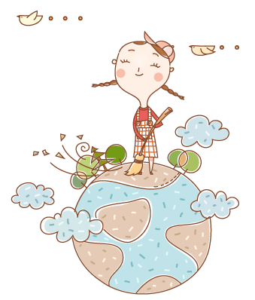
Luyện tập

Slide 9
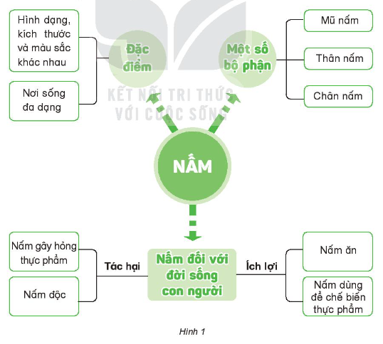
1. Dựa vào sơ đồ hình 1, hãy nêu đặc điểm, các bộ phận, ích lợi và tác hại của nấm đối với đời sống của con người và sinh vật.

Slide 10
Đặc điểm:
Nấm rất đa dạng: Nấm có hình dạng, kích thước, màu sắc và nơi sống rất khác nhau (đất ẩm, rơm rạ mục, thức ăn, hoa quả);
Nấm mũ: thường có một số bộ phận như mũ nấm, thân nấm và chân nấm.
Ích lợi:
Một số nấm được dùng làm thức ăn có hình dáng, màu sắc khác nhau;
Nấm men được dùng trong chế biến thực phẩm tạo ra các sản phẩm lên men như bánh mì, rượu, bia,…
Tác hại: Một số nấm có hại với đời sống của con người và sinh vật. Trong đó có nhiều nấm gây hỏng thực phẩm như nấm mốc và nấm độc.)

Slide 11
2. Thảo luận và hoàn thành bảng theo gợi ý sau:
STT | Tên nấm | Nơi sống | Ích lợi hoặc tác hại
1 | Nấm rơm | Rơm, rạ mục | Làm thức ăn
2 | Nấm sò | ? | ?
3 | Nấm tai mèo (mộc nhĩ) | ? | ?
4 | Nấm mốc | ? | ?
5 | Nấm men | ? | ?
6 | Nấm độc đỏ | ? | ?

Slide 12
STT | Tên nấm | Nơi sống | Ích lợi hoặc tác hại
1 | Nấm rơm | Rơm, rạ mục | Làm thức ăn
2 | Nấm sò
3 | Nấm tai mèo (mộc nhĩ)
4 | Nấm mốc
5 | Nấm men
6 | Nấm độc đỏ
Thân cây khô
Làm thức ăn
Gỗ mục
Làm thức ăn
Gây hại thực phẩm, hỏng đồ dùng
Thực phẩm để lâu ngày...
Trên trái cây và quả mọng, trong dạ dày của động vật và trên da
Dùng trong chế biến thực phẩm
Trên đất, cây mục...
Gây độc nếu ăn phải

Slide 13
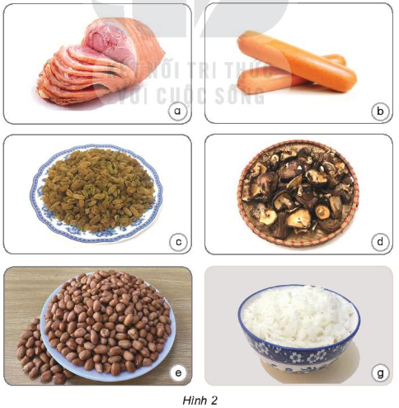
3. Nêu cách bảo quản phù hợp để tránh nấm mốc cho những thực phẩm ở hình 2.
Bảo quản lạnh
Bảo quản lạnh
Hút chân không (để ở nhiệt độ phòng trong một khoảng thời gian ngắn)
Sấy khô
Hút chân không (để ở nhiệt độ phòng trong một khoảng thời gian ngắn)
Bảo quản lạnh

Slide 14
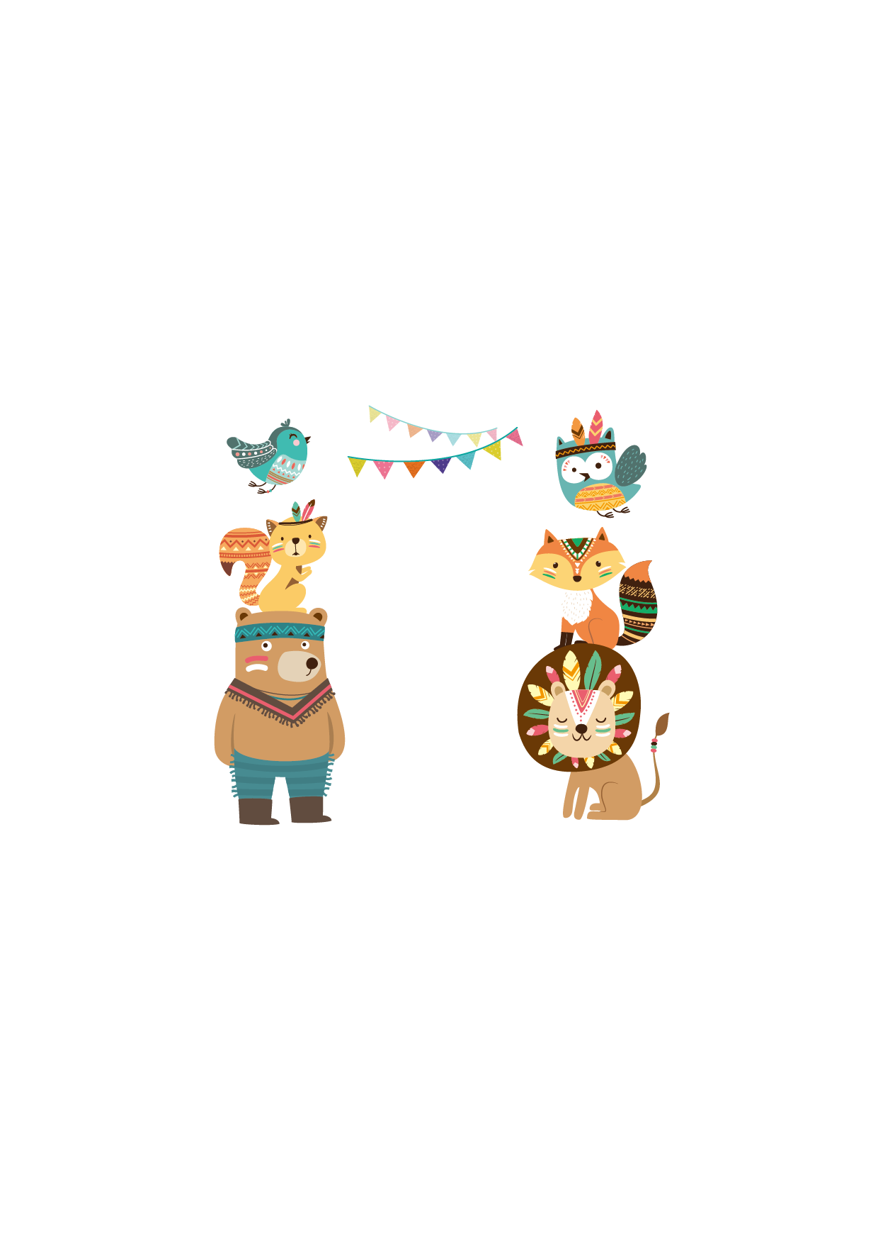

VẬN DỤNG

Slide 15






Slide 16





Luật chơi:
HS đưa ra tên 1 loại thực phẩm sau đó gọi tên 1 bạn bất kì, HS được gọi nêu những hiểu biết về thực phẩm đó (ích lợi, nguồn gốc, cách bảo quản...).
Đến lượt HS nào không trả lời được, em đó sẽ bị thua và hát 1 bài.

Slide 17
DẶN DÒ
- Ôn tập các kiến thức đã học
- Xem trước bài 23

Slide 18
Thank you!!!

